Slide 1
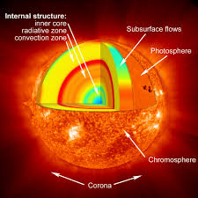
Gisement solaire
المنجم الشمسي

Slide 2
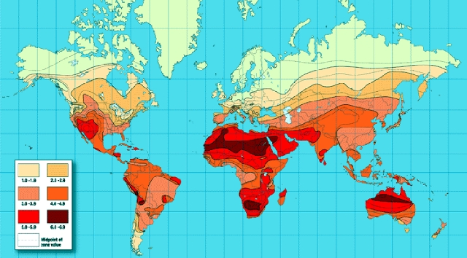

Slide 3
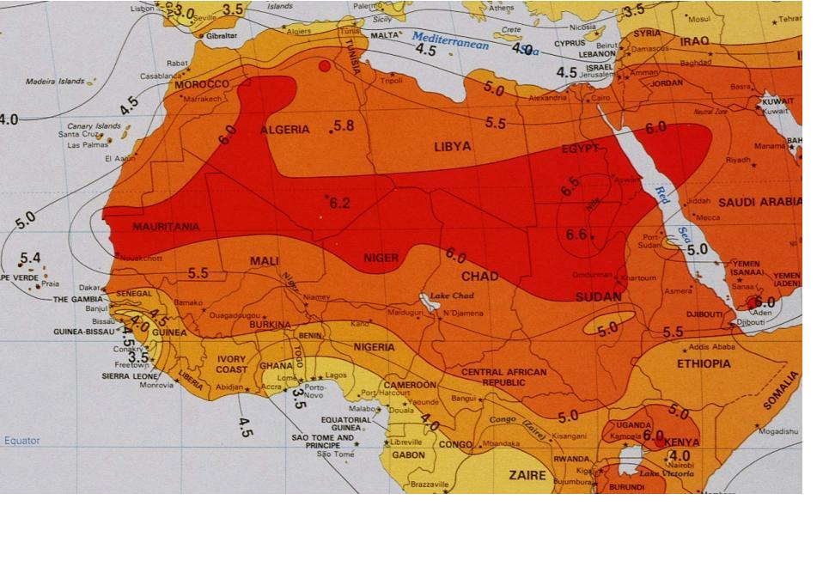

Slide 4
Energie solaire en Algérie
De par sa situation géographique, l’Algérie dispose d’un des gisements solaire les plus élevés au monde.
La durée d’insolation sur la quasi totalité du territoire national dépasse les 2000 heures annuellement et peut atteindre les 3900 heures (hauts plateaux et Sahara). L’énergie reçue quotidiennement sur une surface horizontale de 1m2 est de l'ordre de 5 KWh sur la majeure partie du territoire national, soit prés de 1700KWh/m2/an au Nord et 2263 kwh/m2/an au Sud du pays.

Slide 5
Distribution du potentiel solaire
Régions | Région côtière | Hauts Plateaux | Sahara
Superficie (%) | 4 | 10 | 86
Durée moyenne d’ensoleillement (Heures/an) | 2650 | 3000 | 3500
Energie moyenne reçue (KWh/m2/an) | 1700 | 1900 | 2650
Ce gisement solaire dépasse les 5 milliards de GWh.

Slide 8
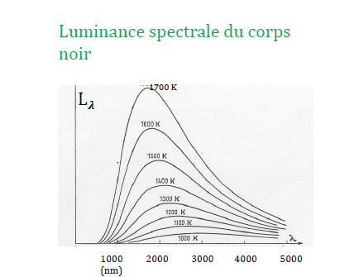

Slide 10
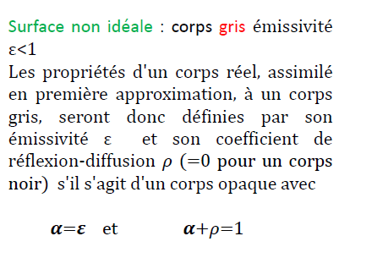

Slide 11
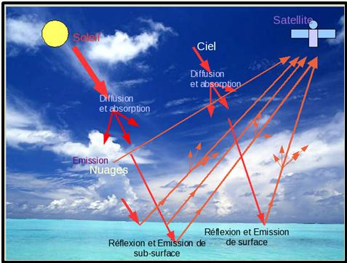

Slide 12
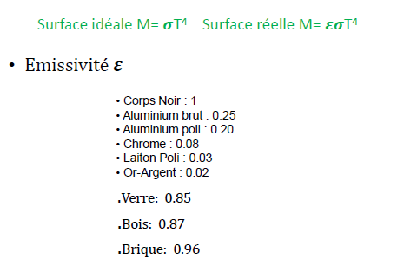

Slide 13
Energy production in the sun

Slide 14
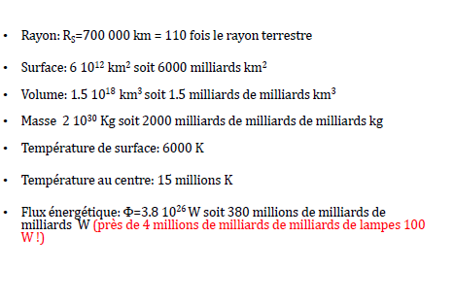

Slide 16
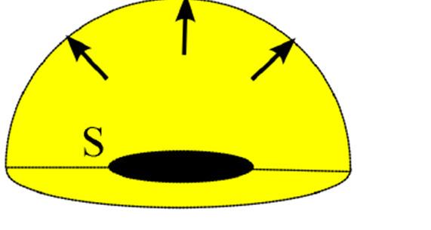

Slide 17
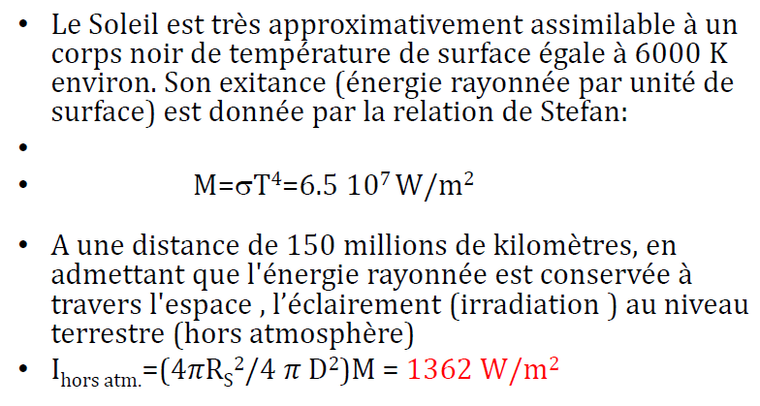
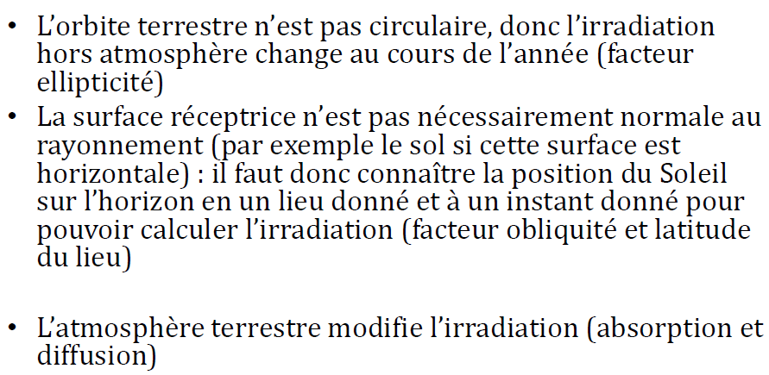

Slide 18
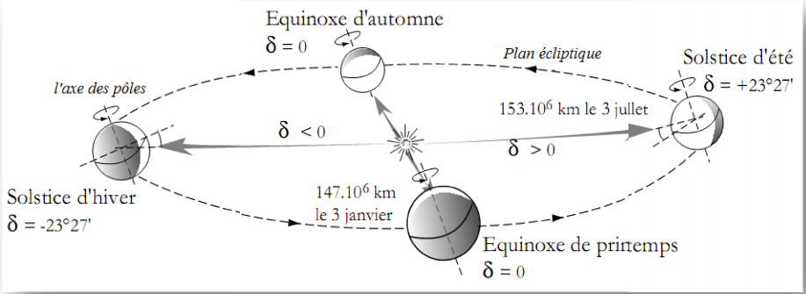
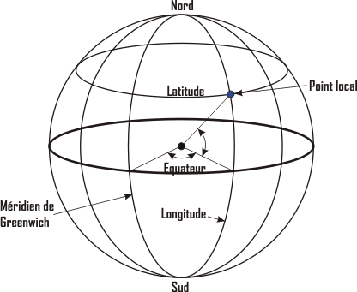

Slide 20
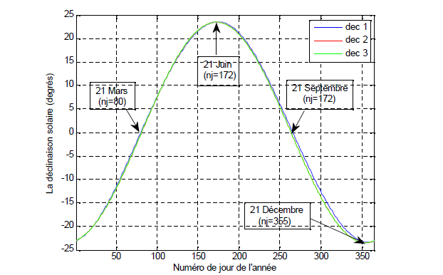

Slide 21
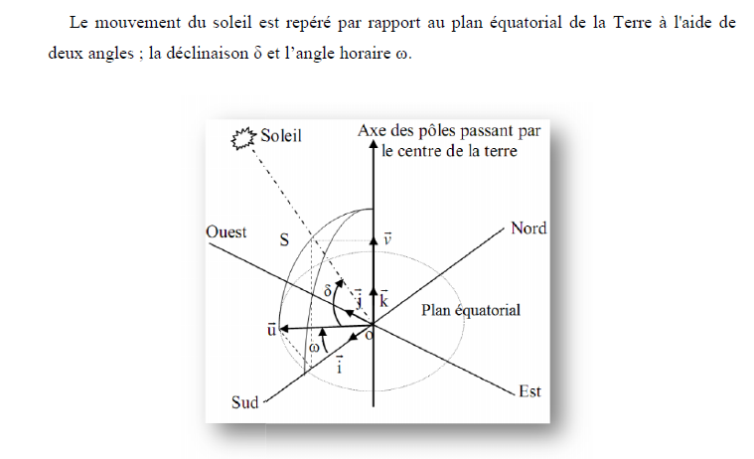

Slide 23
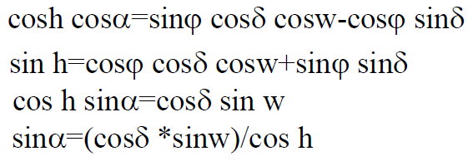
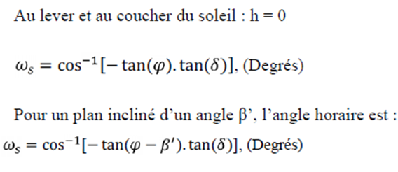

Slide 24
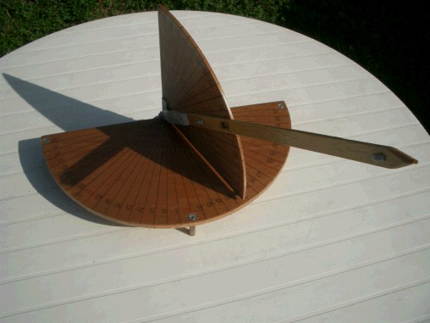
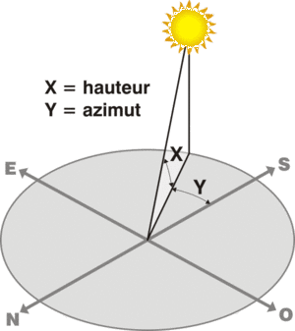

Slide 25
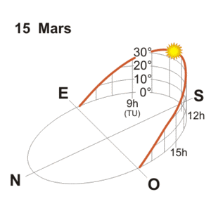
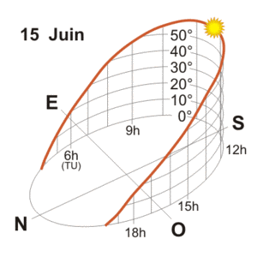
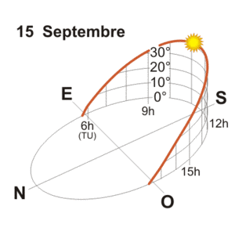
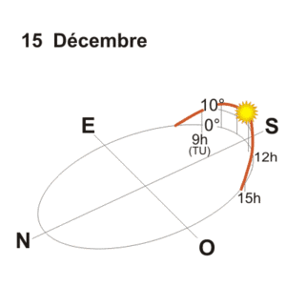

Slide 26
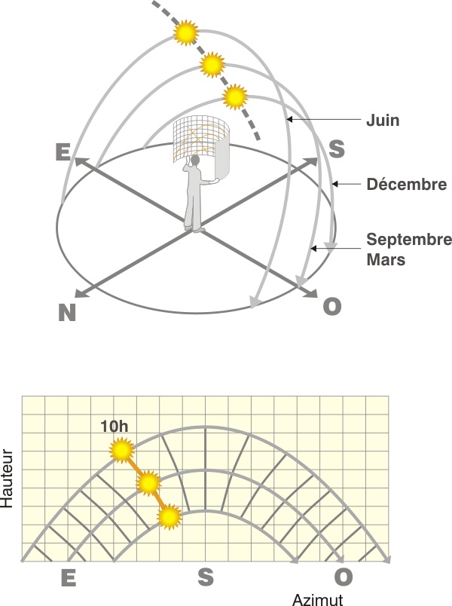

Slide 27
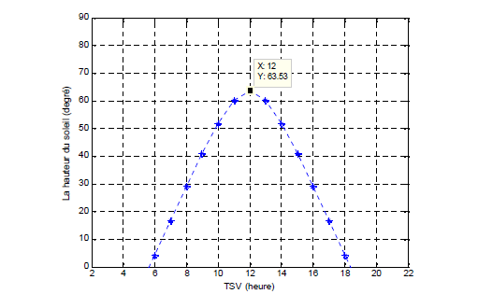
TSV: temps Solaire Vrai

Slide 28
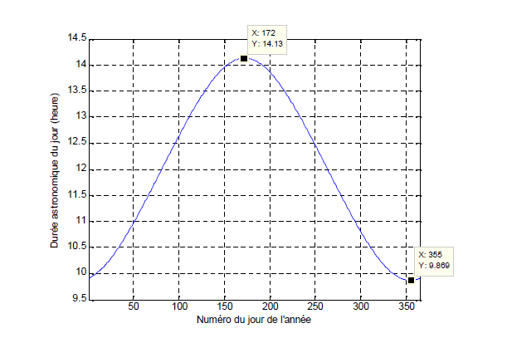

Slide 29
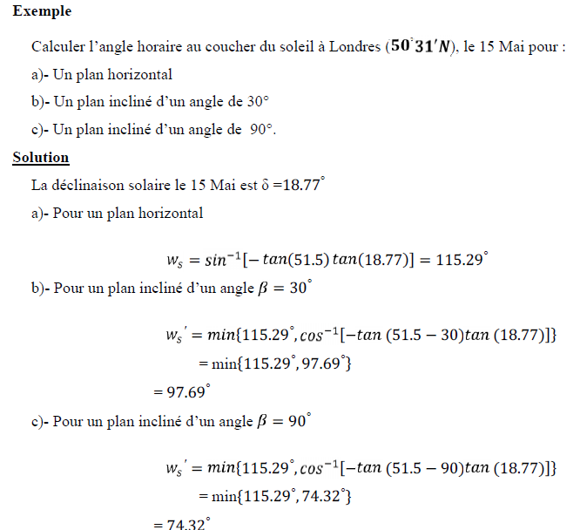

Slide 31
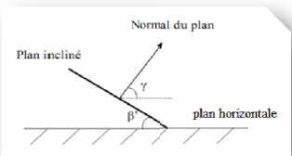
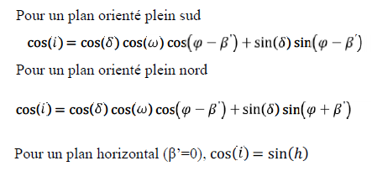

Slide 32
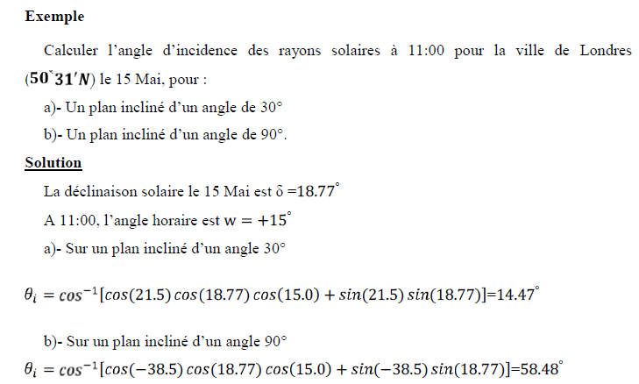

Slide 34
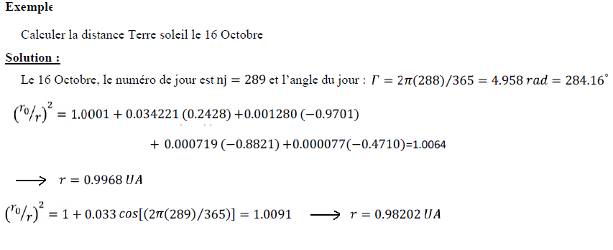

Slide 35
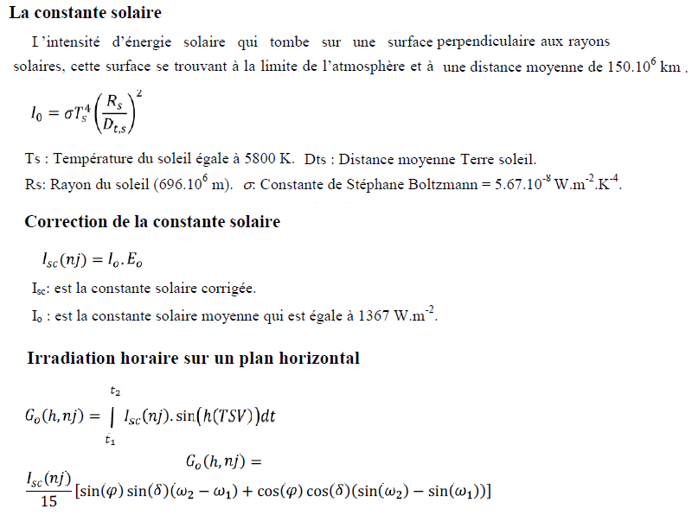

Slide 37
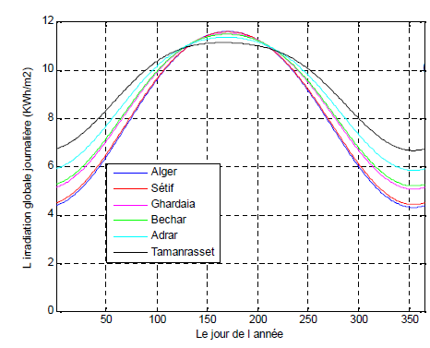

Slide 38
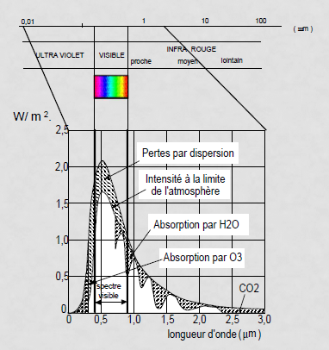

Slide 39
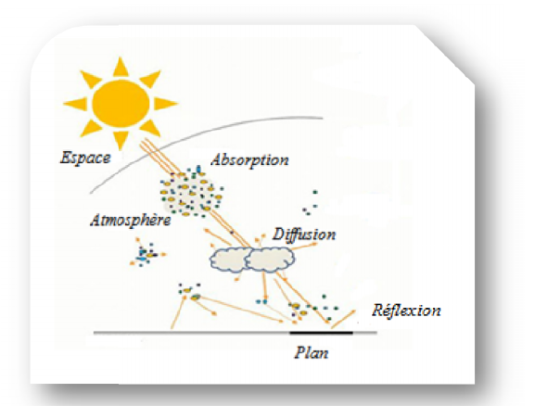

Slide 45
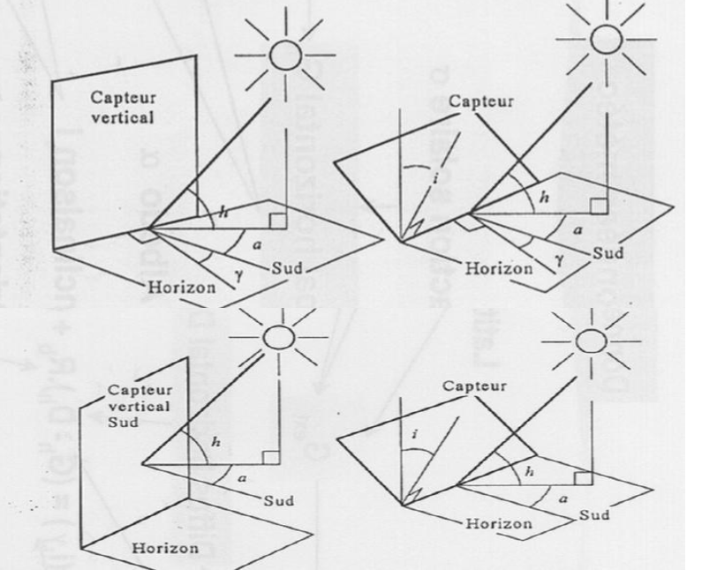

Slide 48
Logiciel de calcul du gisement solaire en Algerie?
Porgramme en langage au choix (Matlab?) pour calculer la distribution annuelle et journalière de l’irradiation solaire sur un plan horizontal à Biskra.

